Slide 1

小结
概率论是研究随机现象规律性的一门数学学科.
随机现象是通过随机试验来研究的.
随
机
试
验
(1) 可以在相同的条件下重复地进行;
(2) 每次试验的可能结果不止一个, 并且能事
先明确试验的所有可能结果;
(3) 进行一次试验之前不能确定哪一个结果会
出现.
随机试验（E）的样本空间（S）和样本点.
样本空间的子集是随机事件（A，B，…）
事件发生
随机事件
基本事件
必然事件
不可能事件

Slide 2

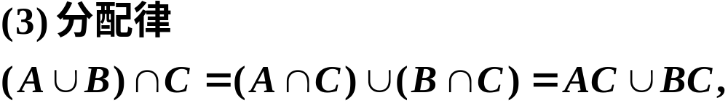
随机事件的关系与运算
关系
运算
包含事件
相等事件
和事件
积事件
差事件
互斥事件
对立事件

Slide 3
第三节 频率与概率
一、频率的定义与性质
二、概率的定义与性质
三、小结

Slide 4
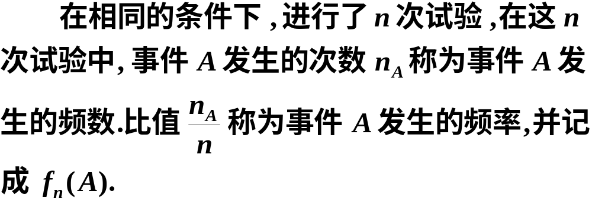
一、频率的定义与性质
1. 定义

Slide 5


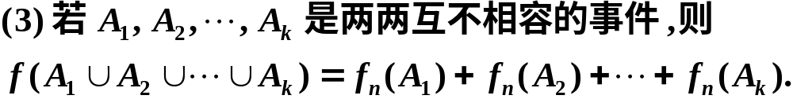
2. 性质
设 A 是随机试验 E 的任一事件, 则

Slide 6







实例 将一枚硬币抛掷 5 次、50 次、500 次, 各做
7 遍, 观察正面出现的次数及频率.
试验
序号
0.4
22
0.44
251
0.502
2
3
0.6
25
0.50
249
0.498
1 2 3 4 5 6 7
随n的增大, 频率 f 呈现出稳定性
0.2
21
0.42
256
0.512
1 5 1 2 4
1.0
25
0.50
247
0.494
0.2
24
0.48
251
0.502
18
0.36
波动最小
0.4
262
0.524
0.8
27
0.54
258
0.516

Slide 7
从上述数据可得
(1) 频率有随机波动性,即对于同样的 n, 所得的
f 不一定相同;
(2) 抛硬币次数 n 较小时, 频率 f 的随机波动幅度较大, 但随 n 的增大 , 频率 f 呈现出稳定性.即当 n 逐渐增大时频率 f 总是在 0.5 附近摆动, 且逐渐稳定于 0.5.

Slide 8







实验者
德 摩根
2048
1061
0.5181
蒲 丰
4040
2048
0.5069
12000
6019
0.5016
24000
12012
0.5005

Slide 9
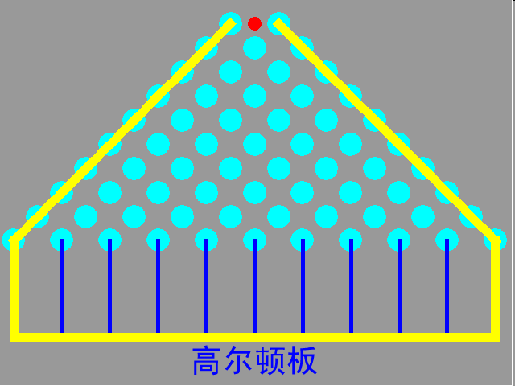
我们再来看一个验证频率稳定性的著名实验
高尔顿(Galton)板试验.
试验模型如下所示:
自上端放入一小球,任其自
由下落,在下落过程中当小球碰
到钉子时,从左边落下与从右边
落下的机会相等.碰到下一排钉
子时又是如此.最后落入底板中
的某一格子.因此,任意放入一球,
则此球落入哪一个格子,预先难以确定.但是如果放入大量小球,则其最后所呈现的曲线,几乎总是一样的.

Slide 10
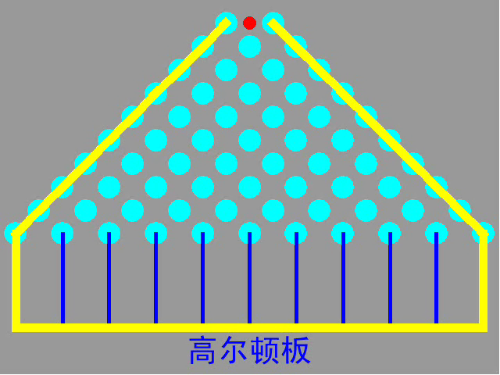
请看动画演示
单击图形播放/暂停 ESC键退出

Slide 11
重要结论
频率当 n 较小时波动幅度比较大，当 n 逐渐增
大时 ， 频率趋于稳定值，这个稳定值从本质上反映
了事件在试验中出现可能性的大小．它就是事件的
概率．
机器学习：已知若干观测值，求分布（模型）的过程
样本复杂度

Slide 12

请同学们思考.
医生在检查完病人的时候摇摇头：“你的病很重，在十个得这种病的人中只有一个能救活.” 当病人被这个消息吓得够呛时，医生继续说：“但你是幸运的．因为你找到了我，我已经看过九个病人了，他们都死于此病.”
医生的说法对吗?

Slide 13
二、概率的定义与性质
1933年 ，苏联数学家柯尔莫哥洛夫提出了概率论的公理化结构 ，给出了概率的严格定义 ，使概率论有了迅速的发展.
柯尔莫哥洛夫资料

Slide 14

概率及其频率解释
利用频率方法确定概率的基本思想如下：
频率的稳定性
上述与n无关的常数, 称为事件A 的统计概率.

Slide 15
主观方法
利用主观方法确定概率的基本思想如下：
事件A对应的随机现象不能重复或不能大量重复.
事件A 发生的概率是人们根据经验对A发生的可能性所给出的个人信念. 如此确定的概率称为主观概率.
强调概率主观性的概率统计学家, 称为贝叶斯 (1702~1761)学派; 强调概率客观性的概率统计学家, 称为频率学派.

Slide 16
主观概率的实例
一个企业家认为“一项新产品畅销”的概率是0.8；
一个投资者认为“某股票上涨”的概率是0.6；
一个外科医生认为“某手术成功”的概率是0.9；
一个教师认为“某生考试及格”的概率是0.95.
频率学派 vs 贝叶斯学派
频率学派：极大似然法MLE，根据观测值学习
贝叶斯学派：最大后验概率MAP，假定参数服从先验分布

Slide 17
第一章 概率论的基本概念
事件发生
的频繁程度
事件发生
的可能性的大小
频率是经验基础，但不是严格的数学定义
频 率 稳 定 值 概率
频率的性质
概率的公理化定义
注意到不论是对概率的直观理解，还是频率定义方式，作为事件的概率，都应具有前述三条基本性质，在数学上，我们就可以从这些性质出发，给出概率的公理化定义
目 录
前一页
后一页
退 出

Slide 18
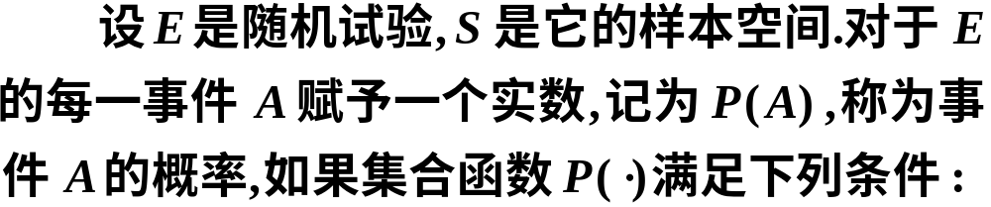
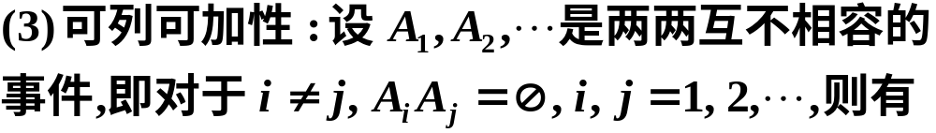
1. 概率的定义
概率的可列可加性

Slide 19



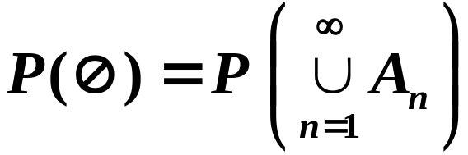
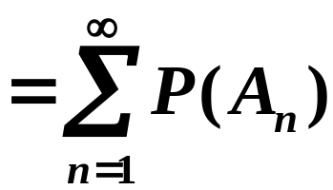
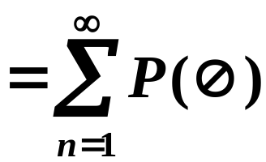
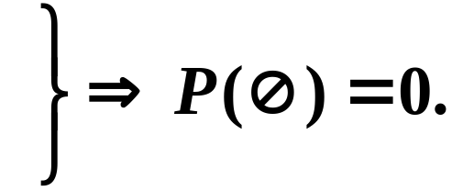

2. 性质
证明
由概率的可列可加性得

Slide 20

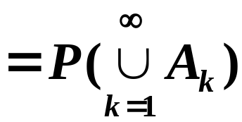
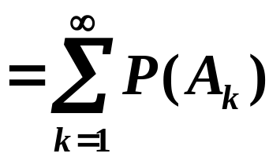
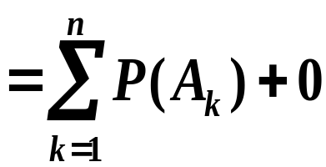


概率的有限可加性
证明
由概率的可列可加性得

Slide 21
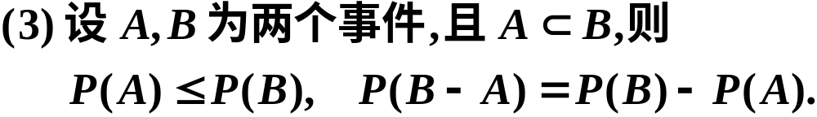







证明

Slide 22






证明
证明

Slide 23
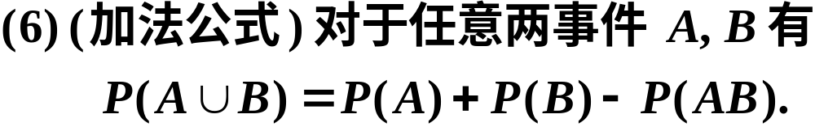





证明
由图可得
又由性质 3 得
因此得

Slide 24

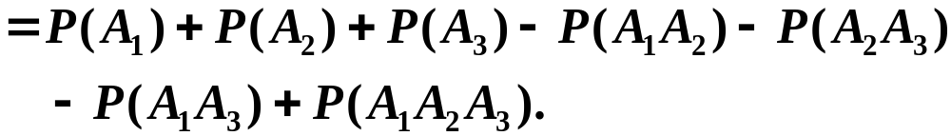



推广 三个事件和的情况
n 个事件和的情况

Slide 25
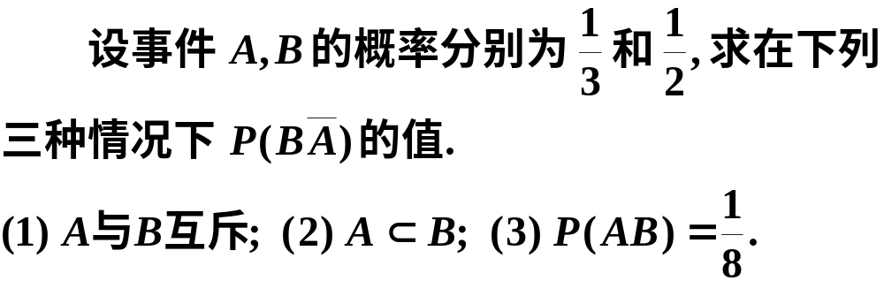



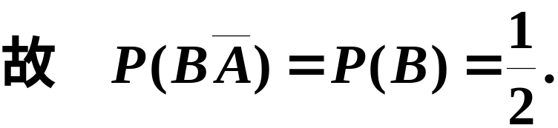
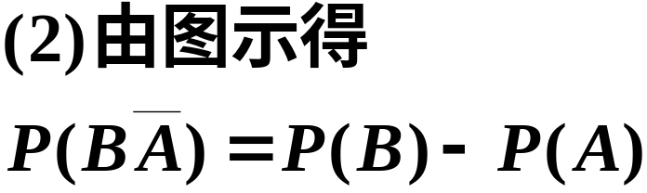

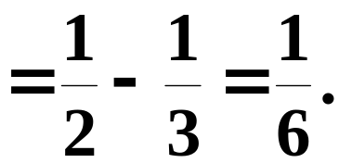
解

Slide 26




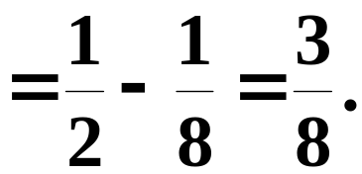
A
AB
B
S

Slide 27
例：
在一个住宅小区中，有60%的住户订阅了当地的晨报，有80%的住户订阅了当地的晚报，有50%住户订阅了晨报和晚报。
从该小区随机选取一个住户，问
（1）至少订阅一种报纸
（2）只订了一种报纸
（3）没有订报纸

Slide 28
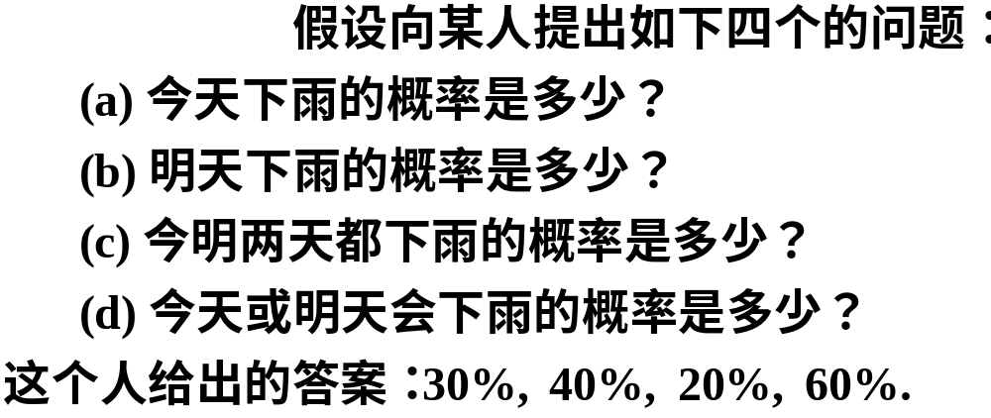

思考题：

Slide 29




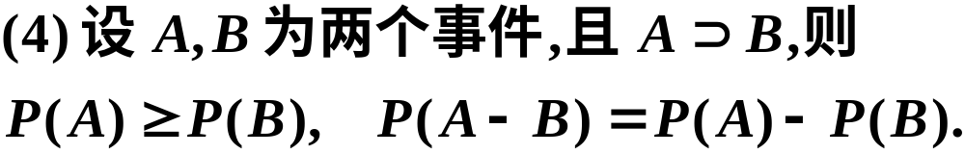
总结
频率：定义，性质 .
概率：定义（非负，规范，可列可加），性质 .
一般化扩展

Slide 30
附加：排列组合公式
1）加法原理：完成某件事有两类方法，第一类有n种，第二类有m种，则完成这件事共有n+m种方法。
2）乘法原理：完成某事有两个步骤，第一步有n种方法，第二步有m种方法，则完成此事共有nm种方法。
目 录
前一页
后一页
退 出

Slide 31
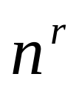
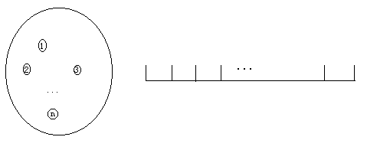
附加：排列组合公式
3） 排列：
(1)有重复排列: 在有放回选取中，从n个不同元素中取
r个元素进行排列，称为有重复排列，其总数为 。
n
n
n
n
目 录
前一页
后一页
退 出

Slide 32
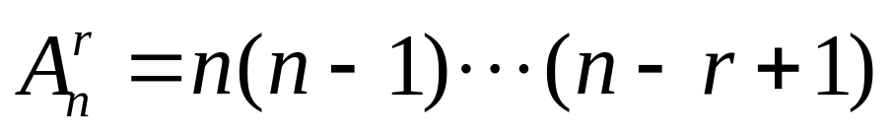
第一章 概率论的基本概念
§1 随机事件的概率
（2）无重复排列：在无放回选取中，从 n 个不同元素中取 r 个元素进行排列，称为选排列，其总数为
n
n-1
n-2
n-k+1
目 录
前一页
后一页
退 出

Slide 33
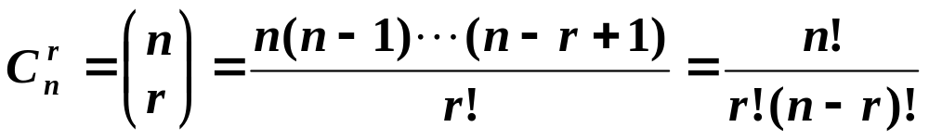
第一章 概率论的基本概念
§1 随机事件的概率
4）组合：
（1）从 n 个不同元素中取 r 个元素组成一组，不考虑其顺序，称为组合，其总数为
目 录
前一页
后一页
退 出

Slide 34
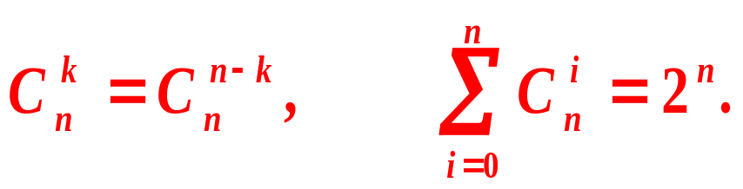
第一章 概率论的基本概念
（2）常用组合公式：
说明：熟练运用排列组合公式对求概率问题是很重要的
例：将两个不同的球放入三个不同的盛球数不限的盒子中，有多少种不同的放法？
目 录
前一页
后一页
退 出

Slide 35
第一章 概率论的基本概念
例：一个俱乐部有5个一年级学生，2个二年级学生，3个三年级学生，2个四年级学生。（1）任选四名，一，二，三，四年级各一名的方法有多少？（2）任选五名，一，二，三，四年级都包含的方法有多少？
目 录
前一页
后一页
退 出

